Slide 1
Week 9：数据结构与图论补充（2）
Start your Engine…

Slide 2
数据结构与图论补充
强连通分量
双连通分量
最大流
费用流
网络流建模举例
二叉搜索树

Slide 3
连通分量
前置知识
  dfs树：对一个图进行dfs之后形成的树
  在dfs树中的两个【属于某个点的不同子树】的点在图中不会有连边

Slide 4
强连通分量
定义
  强连通分量是对于有向图而言的
  在一个图中满足以下条件：
    图内的点两两可达
  则该图为强连通图
  一个图中的极大强连通子图便是这个图的一个强连通分量

Slide 5
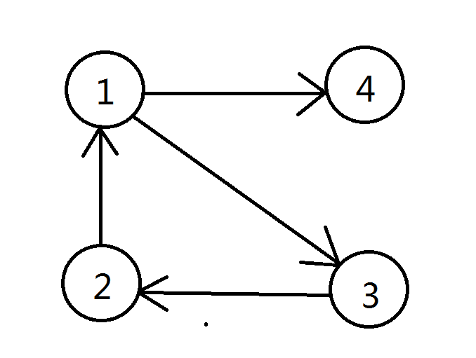
强连通分量
定义
  例如，图中（1,2,3）是一个强连通分量，（4）是一个强连通分量

Slide 6
强连通分量
求法
  基于dfs构建的dfs树来求求其连通关系，进而求其强连通分量
  引入dfn[]和low[]标记和暂时记录已遍历节点的栈
    dfn[i]表示节点i是第几个被遍历的节点
    low[i]表示该节点能搜索到的子树中，最小的dfn[]
    那么，当i搜索结束后满足dfn[i]=low[i]时，则以i为根的子树中没有被归类的点共同构成一个强连通分量

Slide 7
强连通分量
求法
  只需要在dfs时对low数组进行更新即可
    在搜索一个后继节点v后，low[i]=min(low[i],low[v])
    如果后继节点已经被搜索过并且还没有被归类（还在栈中）（或者可以用dfn[v]<dfn[i]判定），则low[i]=min(low[i],dfn[v])
  栈用于记录当前正在访问的节点，当遇到搜索结束后low[i]=dfn[i]的情况则开始将节点出栈直至栈内的i出栈，这些点共同构成一个强连通分量
  模板：强连通分量.cpp
  http://www.cnblogs.com/uncle-lu/p/5876729.html

Slide 8
强连通分量
问题
  给定一个有向图
  问图中的点是否均两两可达
  1<=|V|<=1e4
  1<=|E|<=1e5
  Hdu 1269

Slide 9
强连通分量
思路
  直接上强连通模板
  最后看分量个数是否为1即可
  时间复杂度为O(V+E)

Slide 10
双连通分量
定义
  双连通分量是对于无向图而言的
  在一个图中满足以下条件：
    图内的任意两个点都有至少两条不重复的路径
  则该图为双连通图
    根据路径是【点不重复】还是【边不重复】可分为
      点双连通图
      边双连通图
  一个图中的极大双连通子图便是这个图的一个双连通分量
    不同于强连通分量，图中的每个点可以属于多个双连通分量

Slide 11
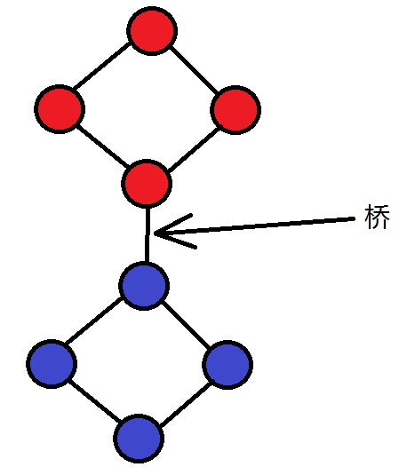
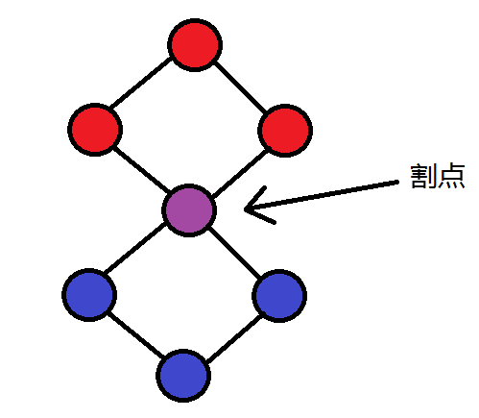
双连通分量
定义
  例如，左图的红蓝就各是两个点双连通分量，右图的红蓝就各是两个边双连通分量
    左图中只有一个边双连通分量
    紫色的点同时属于两个点双连通分量

Slide 12
双连通分量
定义
  割点：去掉该点的话图会不连通
  桥：去掉该边的话图会不连通
  割点割开两个点双连通分量，桥割开两个边双连通分量

Slide 13
双连通分量
割点&点双连通
  同样需要求出dfn和low
  由于一条边唯一对应一个双连通分量，所以栈用于存边
  在搜索的时候要将所有经过的边（包括回边）放入栈中
  当一个点u的一个儿子v在dfs后满足low[v]>=dfn[u]，则开始出栈直至边(u,v)出栈，此次出栈的边构成一个双连通分量，此时的点u也即为割点
    只有一个儿子的根结点在这种情况下并不是割点
  模板：点双连通分量.cpp

Slide 14
双连通分量
桥&边双连通分量
  同样需要打好dfn表和low表
  同样需要用栈存当前遍历的边，并在搜索的时候要将所有经过的边（包括回边）放入栈中
  当一个点u的一个儿子v在dfs后满足low[v]>dfn[u]，则开始出栈直至边(u,v)出栈，此次除了边(u,v)之外的出栈的边构成一个双连通分量，此时的边(u,v)也即为桥
    桥和双连通分量分开记录
    在dfs结束后栈中剩余的边作为一个双连通分量
  模板：边双连通分量.cpp

Slide 15
双连通分量
问题
  一个无向图，每条边都有权值
  问能否通过减少一条边使得图不连通，可以的话输出最小的可以减少的边的权值，不能的话输出-1
  1<=n<=1000
  Hdu 4738

Slide 16
双连通分量
思路
  用边双连通分量模板求出图中所有的桥
  如果没有桥则为-1
  有的话输出权值最小的桥

Slide 17
最大流
问题
  给定一个有向图，其中有一个源点和一个汇点
    源点没有入度，汇点没有出度
  图上的边视为管道，其权值为其所能承受的最大流量
  问从源点到汇点的最大流量是多少

Slide 18
最大流
思路
  EdmondsKarp算法
    对图进行完善
      每条边另设一个当前剩余流量，初始化为权值的值
      对每条边而言建一条反向边，当前剩余流量为0，而且必须维持【正向边的当前剩余流量+反向边的当前剩余流量=边权值】的关系
    每次从图中dfs出一条从源点到汇点的路
      满流的路在dfs时视为不存在
      找到的这条路叫做增广路
    让这条路满流
    重复该过程直到无法再找到一条从源点到汇点的路，此时流向汇点的边的流量和即为最大流
      在最大流算法结束之后，图中的边的信息（残量网络）可以提供一些信息（例如说达到最大流时各条边的流量情况）

Slide 19
最大流
思路
  实际上更加常用的最大流算法
    Dinic算法（多路增广）
    ISAP算法
    太过复杂and不太必要去了解原理，所以建议去网上找资料自习之后写成模板备用，或者直接去网上拿模板整理一下自己用

Slide 20
费用流
问题
  给定一个有向图，其中有一个源点和一个汇点
    源点没有入度，汇点没有出度
  图上的边视为管道，其有两个权值
    其所能承受的最大流量
    每流经其单位流量需要的花费
  问在源点到汇点最大流的情况下，最小费用是多少

Slide 21
费用流
思路
  以费用为权值，使用最短路算法找出源点到汇点的最短路径
  沿着最短路径增广
  重复上述操作直到不能增广为止（和最大流一样）
  事实上常用的费用流算法有诸多的优化
  自学，不需要过多的深究原理，懂得如何使用就行

Slide 22
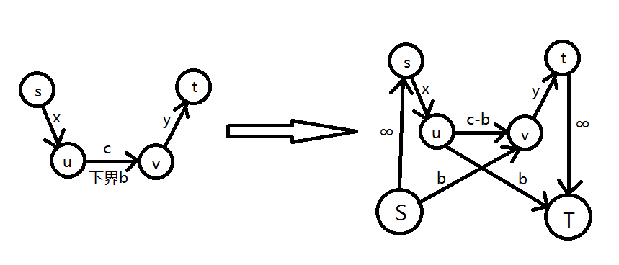
常用网络流建模
多源多汇的最大流/网络流
  另建超级源点and超级汇点
结点容量：结点内也具有最大流
  拆点：将结点拆为两个点（入口和出口），中间连接一条有向边，容量为结点内容量
有下界的最大流
  另建超级源点and超级汇点，然后按下面方式建图，跑完最大流之后减去所有下界的和就是答案
  若S→v或者u→T不满流则说明无解

Slide 23
常用网络流建模
二分图匹配→最大流问题
  将所有左边连至右边的边全都标好方向，流量为1
  另建源点指向所有的左边的点，流量为1
  另建汇点被所有右边的点指向，流量为1
  跑最大流，最大流量即为最大匹配
最小割问题
  一个有向图，每条边均有权值，割断一条边需要耗费相应的权值，问割断这个图所需要的最小权值
  最小割=最大流

Slide 24
常用网络流建模
问题
  农夫为他的n头牛准备了f种食物和d种饮料。
  每头牛都有各自喜欢的食物和饮料（用边表示），而每种食物或饮料只能分配给一头牛。
  问最多能有多少头牛可以同时得到喜欢的食物和饮料？
  1<=n,f,d<=100
  Poj 3281

Slide 25
常用网络流建模
问题
  给一个n个点m条边的有向图，边有权值
  询问从点1到点n的最短路的条数
  1<=n<=1e4 1<=m<=1e5

Slide 26
二叉搜索树
定义
  在一棵二叉树中，满足：
    左子树和右子树均为二叉搜索树
    左子树的所有节点的值<根结点<右子树的所有节点的值
  则该二叉树为二叉搜索树
  二叉搜索树的中序遍历即为树中元素的排序

Slide 27
二叉搜索树
操作
  查找：从根开始沿着树进行查找直至找到节点或到达底部。期望时间复杂度为O(logn)
  插入：查找到底部并查到合适的位置。期望时间复杂度为O(logn)
  删除：查找到要删除的点，然后分情况操作：
    若该点为叶子，则直接删去
    若该点只有一个儿子，则删去，并将该儿子接在它原来的位置上
    若该点有两个儿子，则删去，并将该点的左子树的最右边的点剪出来替上去，然后两个儿子接上去
    期望时间复杂度为O(logn)

Slide 28
二叉搜索树
实际上并不能保证操作能够满足O(logn)
  当其退化为链表时时间复杂度会将至O(n)
  故需要让其平衡
  能实现平衡的二叉搜索树称为二叉平衡搜索树

Slide 29
二叉搜索树
二叉平衡搜索树
  AVL树
  Splay
  Treap

Slide 30
AVL树
定义
  对于每个节点均有记录平衡因子
    一个节点的平衡因子B(x)=左子树深度-右子树深度
  AVL树的平衡策略为：
    当所有节点的abs(B(x))小于2时，该树平衡
    当在添加、删除时出现失衡时，需要将其重新平衡

Slide 31
AVL树
平衡策略
  分情况讨论→通过旋转树枝平衡
    在添加、删除之后，对被修改的点往上更新B(x)并检查B(x)是否合法
    如果B(x)非法，则分情况进行旋转树枝使其平衡

Slide 32
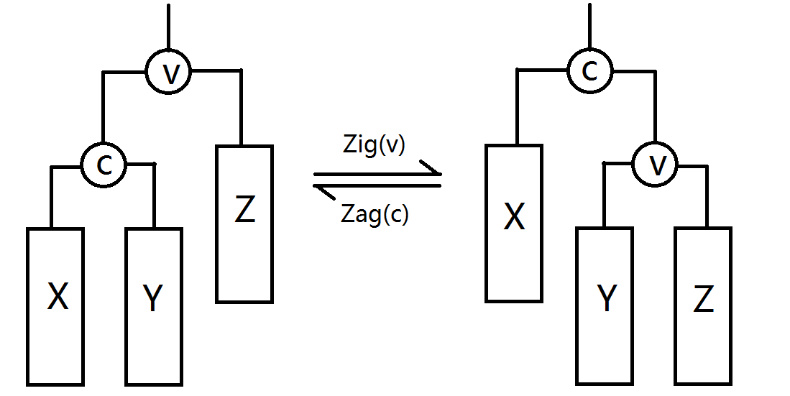
AVL树
旋转操作
  Zig：右旋操作
  Zag：左旋操作

Slide 33
Splay
定义
  在均摊情况下可以做到平衡的二叉平衡搜索树
  在插入、删除、查找的时候，均将待插入or待删除or查找到的节点通过旋转操作伸展到根
    插入：找到待插入位置并插入节点，然后将插入的节点伸展到树根
    删除：找到待删除的节点，然后将其伸展至树根并删除，再找到右子树的最左边的点，将其伸展至树根并与左子树合并
    查找：每次查找一个节点之后均将其伸展至树根

Slide 34
Splay
伸展操作
  分情况操作
    父亲为根：Zig一次或Zag一次
    自己为父亲的右（左）儿子，父亲为祖父的左（右）儿子：对父亲先Zag（Zig）一次，再对祖父Zig（Zag）一次
    自己为父亲的左（右）儿子，父亲为祖父的左（右）儿子：对祖父先Zig（Zag）一次，再对父亲Zig（Zag）一次

Slide 35
Splay
效率
  在均摊情况的每个操作的时间复杂度均为O(logn)
  可利用其中序排序序列固定来实现一些区间快速操作

Slide 36
Splay
问题：
  给定一列n个数的数列，需要支持以下操作：
    查询第i个数的值
    将区间[l,r]剪出并拼在数列前面
    将区间[l,r]剪出并拼在数列后面
  一共有q次操作
  10<=n<=1e5，1<=q<=1e5
  1<l<r<n

Slide 37
Splay
思路
  首先通过分治建出一棵尽量平衡的二叉树，并保证这棵树的中序遍历便是原来的序列。将这棵树当做伸展树处理
  查询：找到第i个节点，并旋转至树根，输出其值
  剪出区间[l,r]：首先将第r+1个节点旋转至树根，然后将第l-1个节点旋转至树根，此时根的右儿子的左子树便是[l,r]的Splay树，将其剪断
    拼在前面：将原树的第一个节点旋转至根，将剪出来的树作为其左子树拼进去。
    拼在后面：同理
    时间复杂度为O(logn)

Slide 38
Treap
定义
  Treap=Tree+Heap
  对于每一个节点，除了原先有的键值之外还有一个随机分配的优先级
  通过键值看，这是一棵二叉平衡搜索树
  通过优先级看，这是一个小根堆
  由于其随机的优先级使得这棵树是均摊平衡的

Slide 39
Treap
查找
  有如二叉平衡搜索树搬地查找

Slide 40
Treap
插入：
  给新的节点分配随机的优先级
  有如二叉平衡搜索树般地插入
  从插入点开始，维护小根堆的性质
    基于BST的性质，堆的维护操作全都用Zig和Zag代替

Slide 41
Treap
删除
  有如二叉平衡搜索树般地找到待删除点
  在保证除了该点之外的堆的性质的情况下，将该点旋转至底部
  直接剪去

Slide 42
Over

